Slide 2
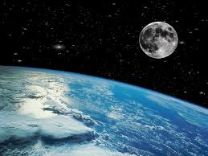

Slide 3
El Régimen Jurídico del Espacio Ultraterrestre
Dr. José E. Palermo

Slide 4
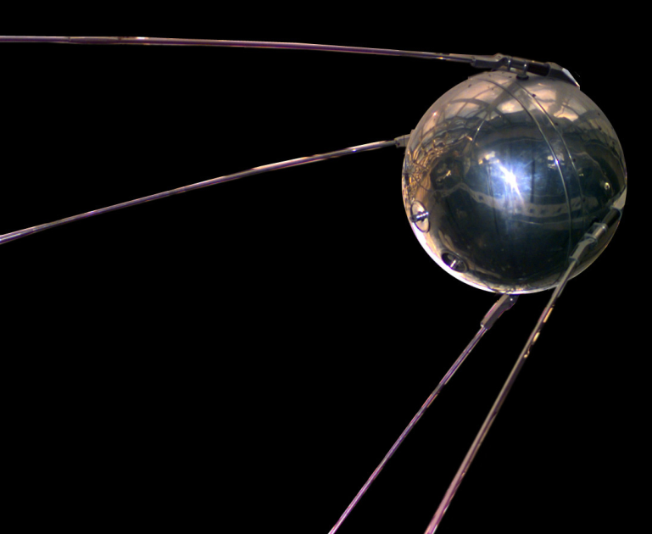
ERA ESPACIAL
4 de octubre de 1957
URSS LANZA EL SPUNIK 1

Slide 5
COPUOS
En 1958
Comisión de las Naciones Unidas para la Utilización Pacífica del Espacio Ultraterrestre (COPUOS).
Dos Subcomisiones:
la Científica
Técnica y la Jurídica. (cosenso)

Slide 6
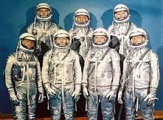
Resolución 1962 (XVIII)
“Declaración de los Principios Jurídicos que Gobiernan las actividades de los Estados en la exploración y utilización del espacio ultraterrestre”.

Slide 7
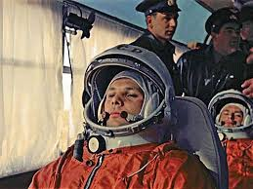
CARTA DEL ESPACIO
Tratado sobre los principios que deben regir las actividades de los Estados en la exploración y
utilización del espacio ultraterrestre, incluso la luna y otros cuerpos celestes
1967
98 ratificaciones y 27 firmas

Slide 8
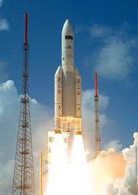
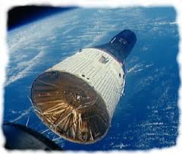
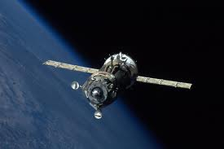
PRINCIPIOS
La exploración y utilización del espacio ultraterrestre deberá hacerse en provecho y en interés de todos los países e incumben a toda la humanidad.
El espacio ultraterrestre estará abierto para su exploración y utilización a todos los Estados.
El espacio ultraterrestre no podrá ser objeto de apropiación nacional por reivindicación de soberanía, uso u ocupación, ni de ninguna otra manera.

Slide 9
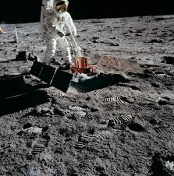
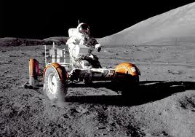
PRINCIPIOS
Los Estados Partes se comprometen a no colocar en órbita alrededor de la Tierra ningún objeto portador de armas nucleares ni de ningún otro tipo de armas de destrucción en masa.
La luna y demás cuerpos celestes se utilizarán exclusivamente con fines pacíficos.
Los astronautas serán considerados como enviados de la humanidad.

Slide 10
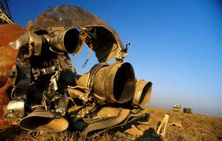
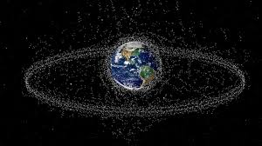
PRINCIPIOS
Los Estados Partes serán responsables internacionalmente de las actividades que realicen en el espacio ultraterrestre ya sean organismos gubernamentales o entidades no gubernamentales.
Los Estados serán responsables por los daños causados (a otro Estado o sus personas naturales o jurídicas) por sus objetos espaciales.
Los Estados evitarán la contaminación del espacio y del medio ambiente terrestre.

Slide 11
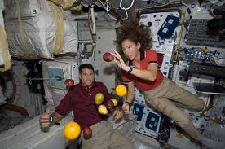
El Acuerdo sobre el salvamento y la devolución de astronautas y la restitución de objetos lanzados al espacio ultraterrestre
de 22 de abril de 1968
ayuda a los astronautas en caso de accidente, peligro o aterrizaje forzoso,
la devolución de los astronautas con seguridad y sin demora y la restitución de objetos lanzados al espacio ultraterrestre.
88 ratificaciones y 25 firmas

Slide 12
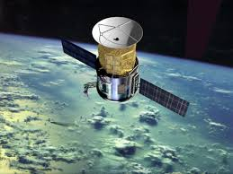
El Convenio sobre el registro de objetos lanzados al espacio ultraterrestre
14 de enero de 1975
los Estados de lanzamiento deberán mantener un registro de los objetos espaciales y brindar información específica sobre cada objeto espacial lanzado para ser incluido en un registro central llevado por el Secretario General de la ONU.
45 ratificaciones, 4 firmas y 2 aceptaciones de derechos y obligaciones

Slide 13
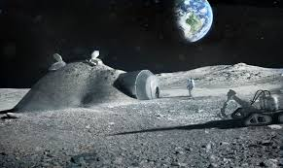
El Acuerdo que debe regir las actividades de los Estados en la Luna y otros cuerpos celestes
18 de diciembre de 1979
específica los principios relativos a la Luna y otros cuerpos celestes contenidos en el Tratado del Espacio
establece las bases para la futura regulación de la exploración y explotación de los recursos naturales encontrados en tales cuerpos.
clara y categórica que la Luna y sus recursos naturales son Patrimonio Común de la Humanidad.

Slide 14
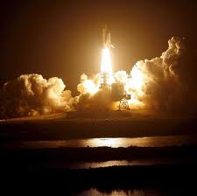
Resoluciones
Principios que han de regir la utilización por los Estados de satélites artificiales de la Tierra para las trasmisiones internacionales directas por televisión, Resol. 27/92 de 10 de diciembre de 1982.
Principios relativos a la teleobservación de la tierra desde el espacio, Resol. 41/65 de 3 de diciembre de 1986.
Principios pertinentes a la utilización de fuentes de energía nuclear en el espacio ultraterrestre, Resol. 47/68 de 14 de diciembre de 1992.
Declaración sobre la cooperación internacional en la exploración y utilización del espacio ultraterrestre en beneficio e interés de todos los Estados, teniendo especialmente en cuenta las necesidades de los países en desarrollo, Resol. 51/122 de 13 de diciembre de 1996.
Aplicación del concepto de “Estado de lanzamiento”, Resol. 59/115 de 10 de diciembre de 2004.

Slide 15
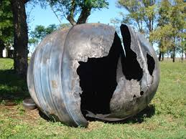
Responsabilidad
Estado de lanzamiento.
Objetiva: superficie o aeronaves.
Subjetiva: en el espacio.
Devolución objetos espaciales

Slide 16
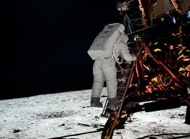
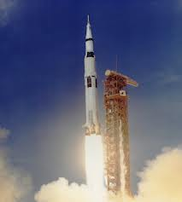
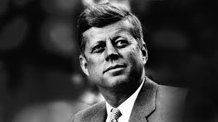
Elegimos ir a la Luna en esta década y hacer las otras cosas no porque sean fáciles, sino porque son difíciles.
John F. Kennedy

